Slide 1
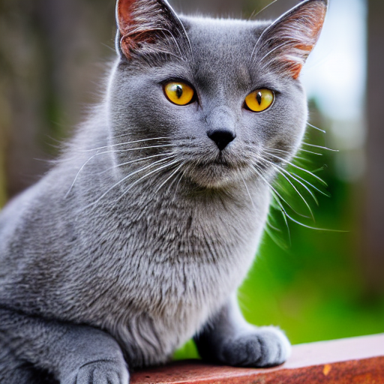
«Разработка системы генерации изображений с автоматической валидацией качества с использованием компьютерного зрения»
Соловьева Екатерина Вадимовна
DSU-77

Slide 2
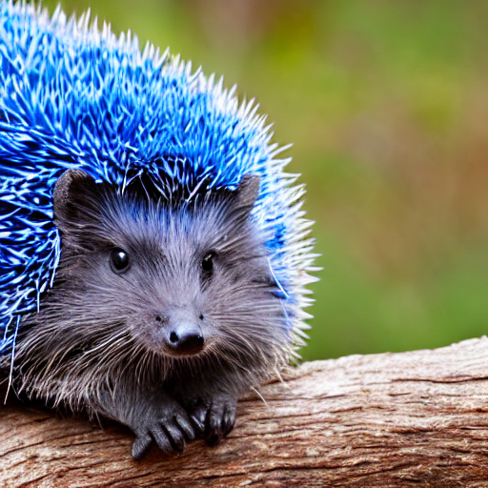

Этапы:
1
Настройка модели для генерации изображений
3
Дообучение Resnet18 для оценки качества генерации
А тут датасет с картинками оказался нерепрезентативным
2
ДообучениеLLM методом LoRa для генерации промтов
Это должна была быть машина, синяя машина
Тут спустя часы работы я поняла, что модель Falcon 7B слишком большая

Slide 3
Откуда взяли данные
Три источника данных
 | Для CV | Для LLM | Для теста
 | Kaggle Natural Images | Генерация (DeepSeek) | 200 русских промптов
 | 8 классов | 1600 пар | 10 классов
 | 6899 фото | prompt → prompt | Ожидаемая метка
 | ✅ Реальные | ✅ Сбалансировано | ✅ Валидация
 | Kaggle Natural Images | Ручная разметка | 200 русских промптов
 | 8 классов | 1600 пар | 10 классов
 | Pascal-voc-2007
 | Класс other (сбалансирован с целевыми)
 | ✅ Реальные

Slide 4
Настройка модели для генерации изображений
1

Slide 5
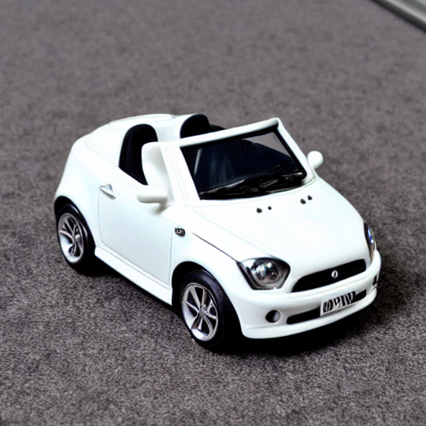
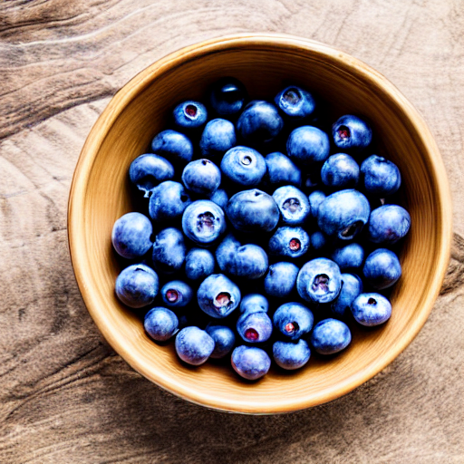
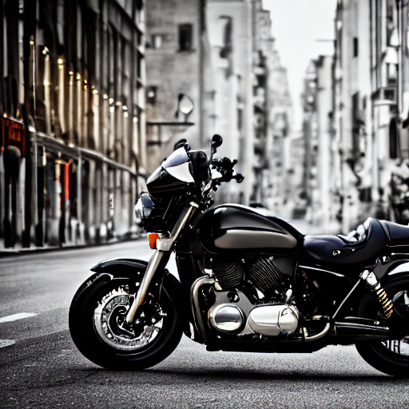
Почему Stable Diffusion 1.5 и Dreamlike Photoreal 2.0
Базовый выбор — SD 1.5
1
SD 1.5 работает на 12GB VRAM (мой GPU), а SDXL требует 16–20GB
2
Достаточно качества для 8 простых классов
3
Open-source модель с большим сообществом
Экспериментальное улучшение — Dreamlike Photoreal 2.0:
1
Fine-tuned версия SD 1.5 под фотореализм
2
Те же требования к памяти
3
Прирост точности: 67% → 81%

Slide 6
Дообучение LLM методом LoRa для генерации промтов
2

Slide 7
Qwen vs Falcon
Falcon
Qwen
Falcon лучше на мультиклассовых запросах (90% против 85%) — даёт более развёрнутые промпты, лучше связывает объекты.
Qwen превосходит Falcon по точности на основных классах (94% против 86%). Особенно заметно на сложных классах (person, dog, flower).
3.23B
Обучаемых (LoRA): 5.77M
3.09B
Обучаемых (LoRA): 7.45M

Slide 8
Qwen vs Falcon
«пропеллерный самолет на земле»
«пропеллерный самолет на земле»
fighter jet, on ground, military
propeller airplane, parked on tarmac
Falcon
Qwen

Slide 9
Дообучение Resnet18 для оценки качества генерации
3

Slide 10
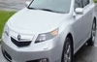
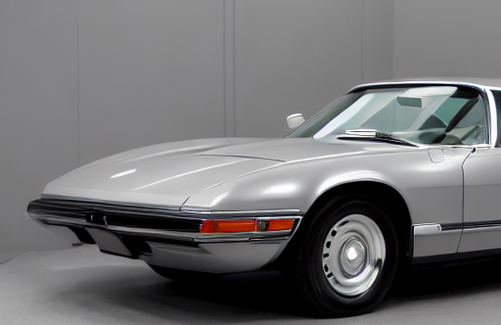
Первый эксперимент:
И почему Train Acc: 98.33% и Val Acc: 98.26% все равно дали:
- Test Acc (generated): 53.78%
Из датасета для обучения
Генерация

Slide 11
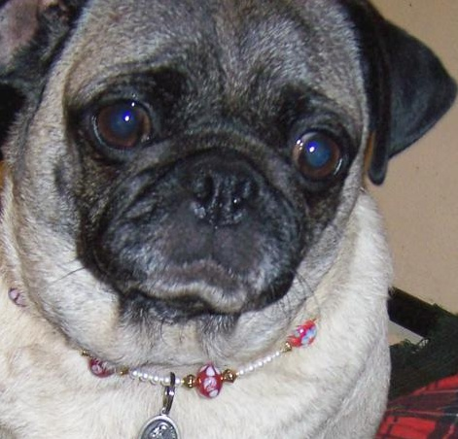
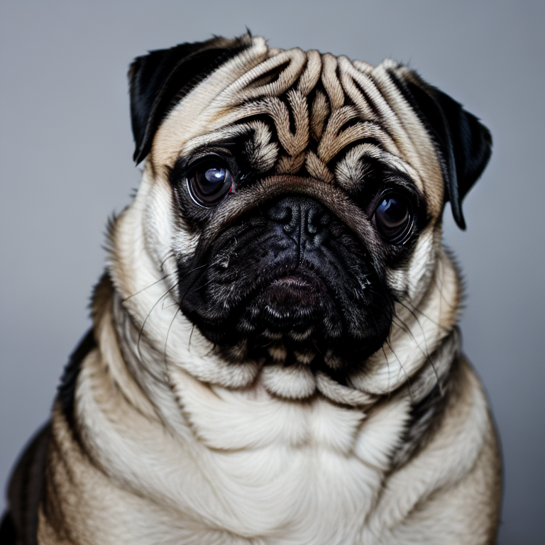
Второй эксперимент
- Test Acc (generated): 81%
Из датасета для обучения
Генерация

Slide 12
Регенерация
4

Slide 13
Было/стало
Общая точность: 81.0%
📈 Обработано: 100 изображений
Общая точность: 88.8%
📈 Обработано: 80 изображений
🔄 Регенерация потребовалась для 19 запросов
🔄 Всего регенераций: 32

Slide 14
Итоговая система
5

Slide 15
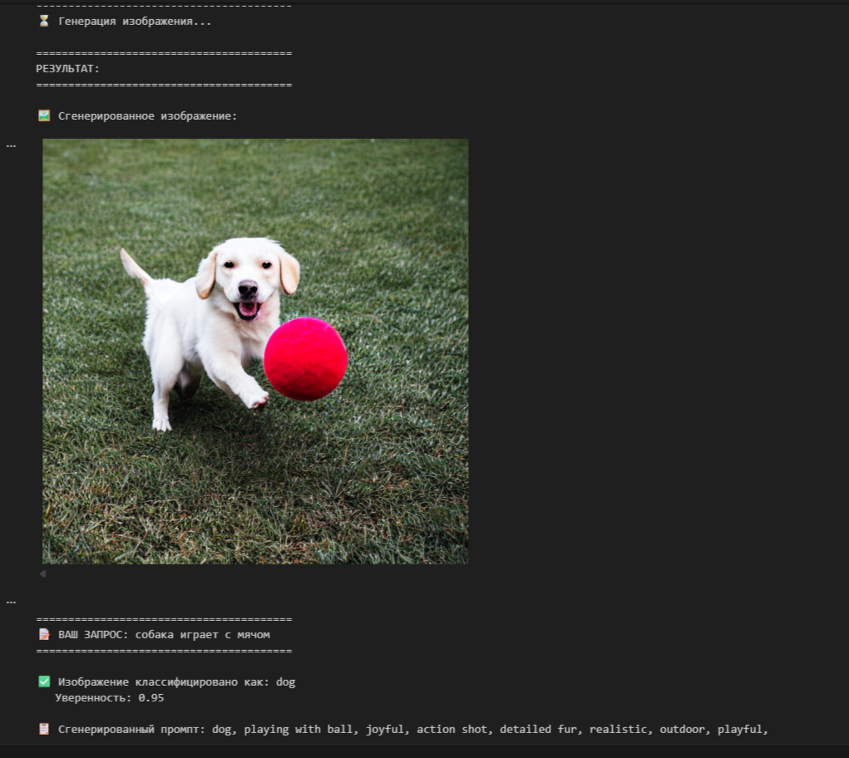
Живой сервис: как это работает
1
Поле для ввода
Можно ввести запрос на русском языке
2
Дообученная LLM переводит запрос в промт для генератора картинок
Сохраняется формат 1600 примеров, на которых она была обучена (включая мультикласс и unknown примеры)
3
Генерация по промту
4
Модель CV определяет класс

Slide 16
Спасибо за внимание!
Соловьева Е.В.
DSU-77

